Slide 1


Modelo
Gestión de riesgo en Osteoporosis
Prospectiva en calidad de vida
Responsabilidad de la APS
Angela María Montoya Jaramillo
Médica y cirujana. Universidad de Antioquia
Gerente de la Salud Publica. Universidad CES.
Magister en Administración de negocios. (MBA) Universidad EAFIT

Slide 2


Contexto
Referentes en modelos de gestión de riesgo
Contenidos
La historia natural del problema como punto de partida
Estrategias: Modelo de atención basado en el MIAS ………….. MAITE
Responsabilidades de los actores
Conclusiones
2

Slide 3
Objetivo
Gestión de Riesgo en Osteoporosis, mas allá de la gestión de la enfermedad.

Slide 4
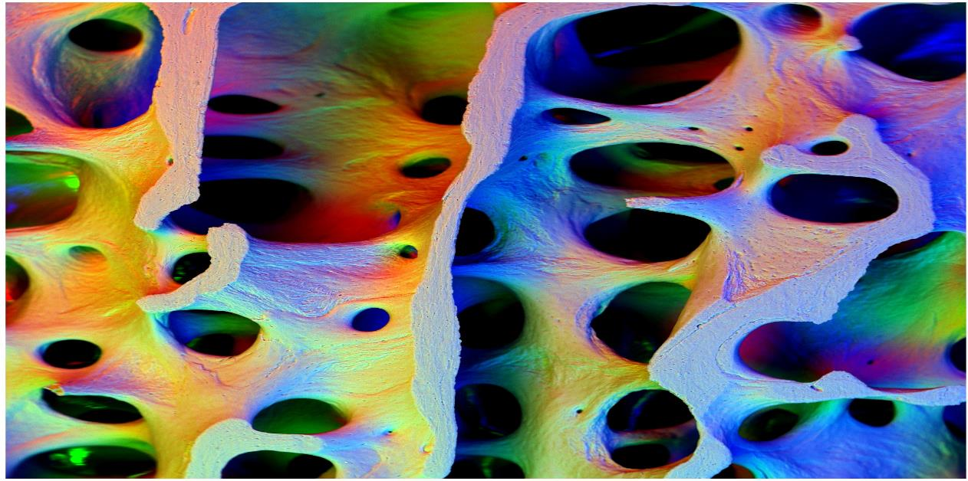
¡La osteoporosis es una enfermedad crónica prevenible y es un problema de salud pública real!!!

Slide 5
Referentes en Modelos de Gestión de Riesgo para Patologías Crónicas

Slide 6
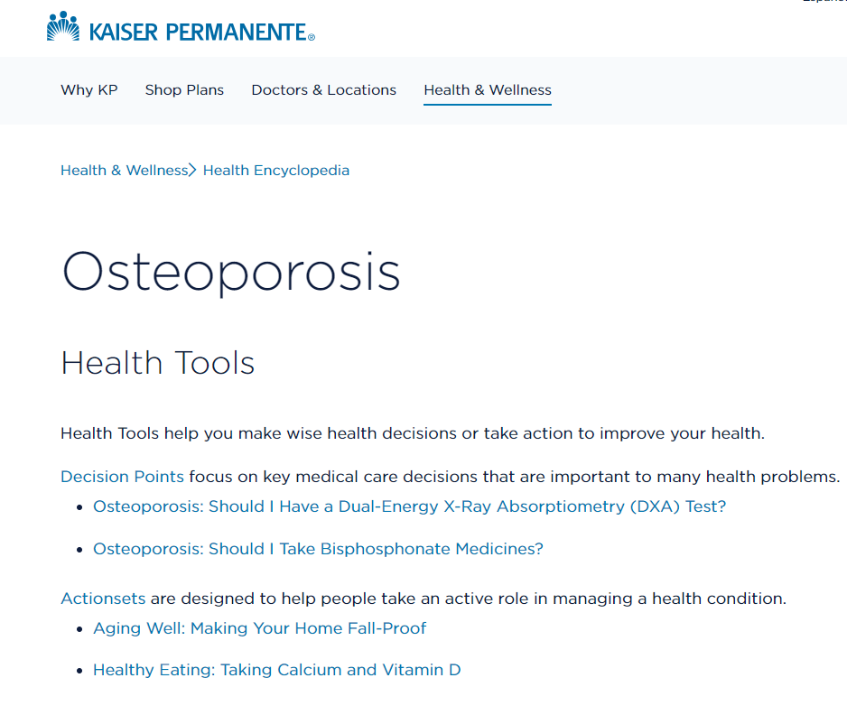
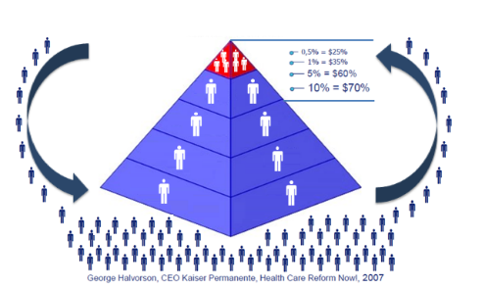

Referenciación modelos exitosos para implementar modelo de atención
KAISER PERMANENTE: California EU . Gestión de caso

Slide 7
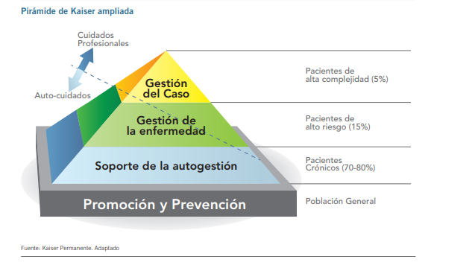
Atención integrada de la cronicidad Pilares
7

Slide 8
LA ESTRATEGIA DE SALUD DIGITAL DE Kaiser Permanente
Portal de
Pacientes
Record
Medico
Electrónico
Herramientas de Manejo de Servicios
Sistemas
de Manejo
Poblacional
Data Analytics
Plataforma de Servicios Digitales
(Cloud; Virtualización)
Rx, Lab, Imágenes
Diag.
Portafolio de
Consumidor
Móvil de KP
TeleSalud
Tarjeta de
Membrecía
Digital
Equipos
Médicos
Digitales
Redes
Sociales
@ KP
Copyright © 2016 Kaiser Permanente,

Slide 9
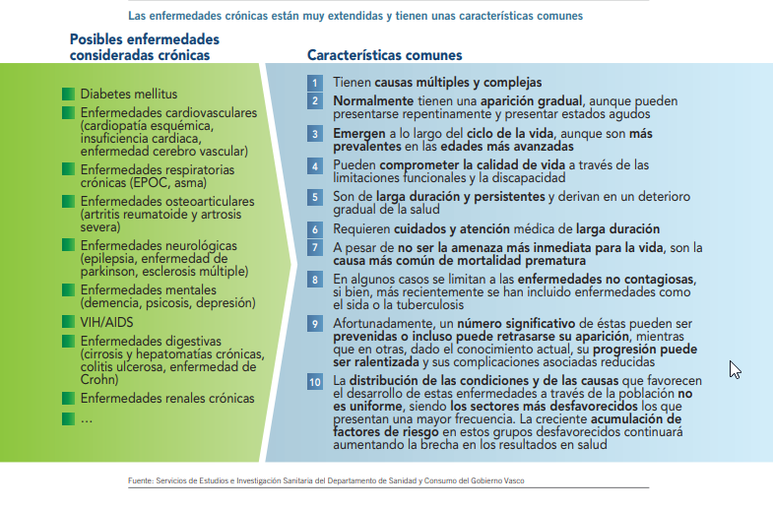
PAÍS VASCO: Gestión de la cronicidad - Atención primaria en salud.
https://www.osakidetza.euskadi.eus/contenidos/informacion/documentos_cronicos/eu_cronic/adjuntos/EstrategiaCronicidad.pdf

Slide 10

Atención integrada de la cronicidad. Pilares
Innovación
Estratificación
Identificación predictiva de segmentos o
Subpoblaciones de pacientes con distintos
niveles de necesidad y estrategias de intervención
adaptadas a cada perfil

Slide 11





Estratificación de riesgo por complejidad
Epidemiológica
y demográfica
Servicios de
Apoyo diagnóstico
Servicios de atención
Complementaria
Categorías que
Determinan
Nivel de Riesgo
Nivel de
De
Riesgo
Servicios de atención
Primaria
Servicios sociales
Diagnostico
del usuario
Servicios de
Farmacia e insumos
Priorización
En la
Atención
Información Sanitaria
Analítica predictiva
Caracterización del usuario

Slide 12





Estratificación de riesgo por complejidad
Estratificación
De la
Población
Nivel
De
Cuidados
3
Aplicación
De
Recursos
1
2
+
Gestión de caso
Coordinación de cuidados
Atención especializada
Riesgo
Alto
Riesgo medio
Fragilidad
Atención integral
Monitorización
Pluripatología
Atención Primaria
Comorbilidad
Riesgo bajo
Autogestión
Educación
Asistencia Social
-
Demanda inducida
Promoción y prevención
Población general
Atención centrada en las personas
Adaptado de modelo de Gestión de Riesgo Nueva EPS

Slide 13

Historia Natural de la Enfermedad con Enfoque de Riesgo
Historia Natural de la Enfermedad
con Enfoque de Riesgo
Periodo Pre-Patogénico
Patogénico
Resultado
Promoción y Prevención
Diagnóstico
Tratamiento
Rehabilitación
Seguimiento
3° Nivel de atención
1° y 2° Nivel de atención
1° y 2° Nivel de atención
Determinantes de la salud
Riesgo primario
Riesgo Técnico
Adaptado de Leavell y Clark. Preventive Medicine.1965

Slide 14
HISTORIA NATURAL DE LA ENFERMEDAD – NIVELES DE PREVENCIÓN
SALUD
ENFERMEDAD
Óptima
Disminuida
Incipiente
Franca
Evolución
Convalecencia
Cronicidad
Muerte
Fomento de la Salud
Protección
Específica
Diagnóstico
Temprano
Disminución de
Capacidad
Rehabilitación
Prevención Primaria
Prevención Secundaria
Prevención Terciaria

Slide 15

¿Cual es la estrategia de intervención costo efectiva ?

Slide 16
Modelo de atención con Enfoque de Riesgo
Basado en el Modelo de Atención Integral en Colombia

Slide 17
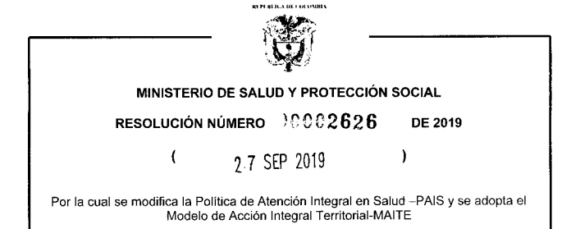
MIAS ----------------- MAITE
Resolución para operativizar la Política de Atención Integral en Salud en Colombia (PAIS)
El Modelo de Atención Integral Territorial (MAITE) será la nueva cara de la Política de Atención Integral en Salud (MIAS) que llevaba cuatro años de esfuerzo nacional; así quedó establecido al conocerse la resolución que hizo pública el Ministerio de Salud y Protección social y que deroga integralmente las resoluciones 429 de 2016 y 489 de 2019

Slide 18
POLITICA DE ATENCIÓN INTEGRAL EN SALUD
Estrategias centrales
Atención primaria en salud
Enfoque salud familiar y comunitaria
El cuidado
Enfoque diferen-cial
Determinantes de salud
Gestión Integral del riesgo
Anticiparse
Autogestión
Capacidades
Decisiones
De acuerdo con territorios
Acciones integrales
Innovación
Mejorar resolutividad

Slide 19








Líneas de acción del MAITE
Aseguramiento
Financiamiento
Salud Pública
Enfoque diferencial
Prestación de Servicios
Articulación intersectorial
Talento humano en salud
Gobernanza
Fuente: Ministerio Salud Colombia 2019

Slide 20


Punto de partida: Implementación del modelo de atención integral en Salud en todos los territorios.
Caracterización de la población
Redefinición Rol del asegurador
Regulación rutas integrales de
Atención RIAS
Redefinición Sistema de Incentivos
Requerimientos y procesos
Sistema de Información
Gestión Integral de Riesgo en Salud
Delimitación Territorial
Fortalecimiento Recurso Humano
En Salud
Investigación, Innovación y
Apropiación del conocimiento
Redes Integrales de Prestación
Fuente: Ministerio Salud Colombia 2016

Slide 21
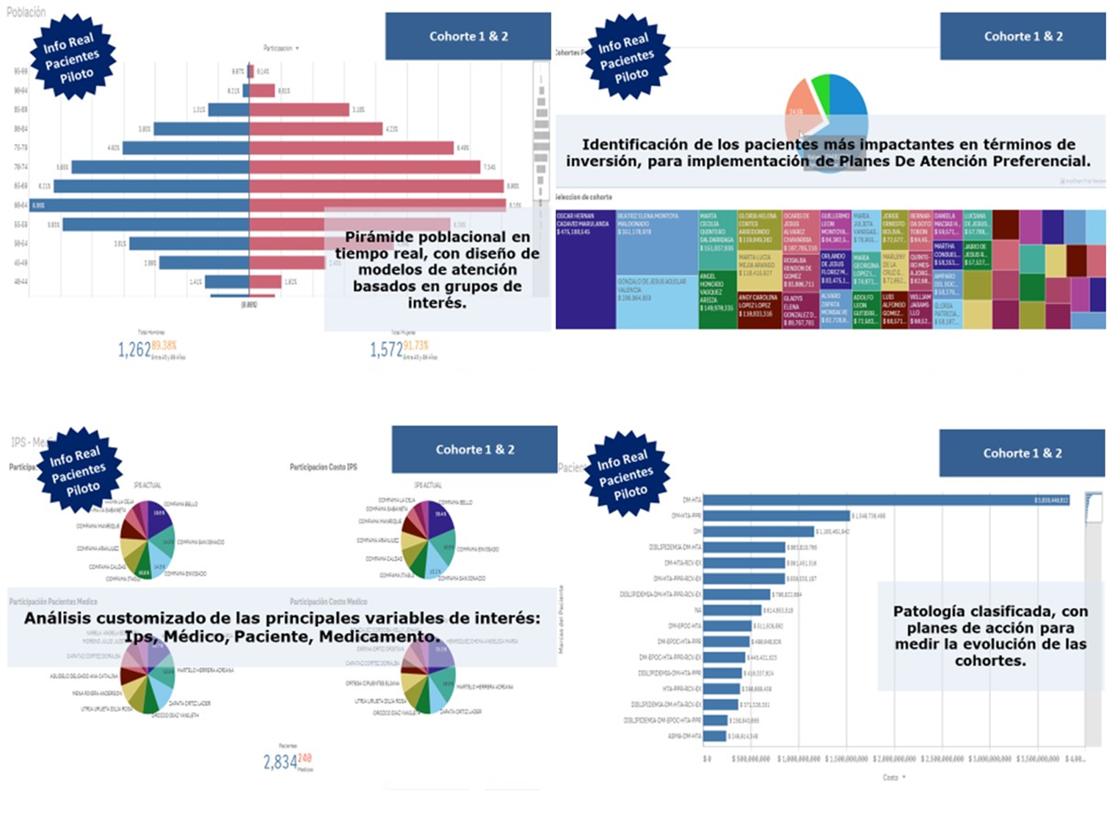
1. Caracterización territorial de la población
Data análisis dinámica en todo el país y en cada territorio que dé cuenta
la realidad de distribución , dinámica poblacional,
aseguramiento, factores de riesgo individual y
familiar, determinantes sociales, costos asociados
a la prestación de servicios.
Análisis predictivo para tomar decisiones
Basado en estratificación de la población con base en determinantes de riesgo
Fuente: Sistema Bussiness Intelligence Grupo Afín

Slide 22
2. Regulación de Rutas Integrales en Salud RIAS
Punto de partida:
Primer nivel de Atención
La estrategia debe unir de manera compacta: Gestión de Riesgo con la priorización de poblaciones de acuerdo con Pirámides poblacionales y Gestión de red de prestadores.
El diseño de las rutas de la patología priorizada es urgente por el impacto de los determinantes geográficos, socioculturales y modelo de gestión y a su vez, el impacto en costos para el sistema
Fuente: Propia del autor

Slide 23
Tipos de RIAS
Promoción y mantenimiento de la salud
De Grupo de Riesgo
Específica de la atención
Ruta 1
Ruta 2
Ruta 3
Sistema de Información
https://www.minsalud.gov.co/Paginas/rutas-integrales-de-atencion-en-salud.aspx

Slide 24
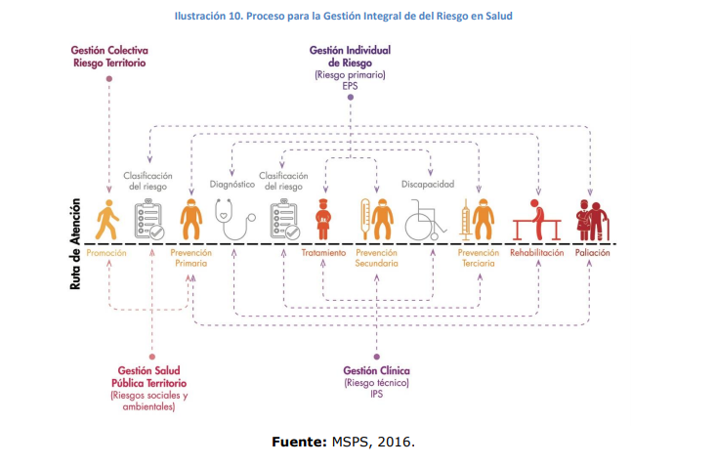
3. Gestión Integral del Riesgo en Salud GIRS
Fuente: Ministerio Salud Colombia 2016

Slide 25
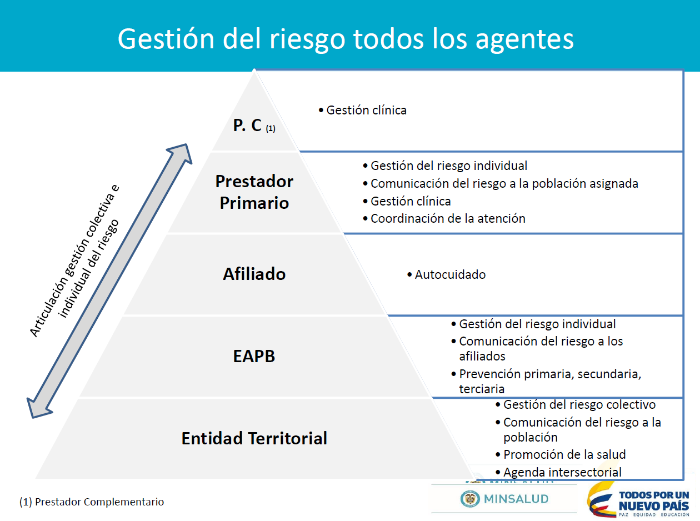
3. Gestión Integral del Riesgo en Salud GIRS
Del enfoque en enfermedades de alto costo con información del pasado
Al enfoque en los pacientes que se ubican en la punta de la pirámide de riesgo en costos
Del enfoque de atención primaria por protocolo
Al enfoque de atención primaria basado en las necesidades de cada territorio
Construcción de pirámides de riesgo de cada territorio.
Fuente: Ministerio Salud Colombia 2016

Slide 26

Fuente MPS 2016
Prevención primaria
Gestión colectiva
Riesgo primario
Incidencia
Diagnóstico temprano
Gestión Individual
Diagnostico Temprano
Conductas médicas
Incidir en determinantes
De riesgo
Prevención Secundaria y terciaria
Eliminar eventos
evitables
Fuente: Diseño propio

Slide 27

Responsabilidad de los actores
Detección riesgo
Clasificación de riesgo individual y familiar
Tamizajes (prevalencias)
Educación para la salud
Diagnostico temprano
Tratamiento familias y pacientes de base de la pirámide
Educación
Seguimiento (programas, gestión clínica )
Referencia y contra referencia
Gestión clínica
Receptor telemedicina
Prevención secundaria y
terciaria
Contra referencia
Prestador
Complementario
Ente
Territorial
Prestador
Primario
Gestión de la información
Fuente: Diseño propio

Slide 28
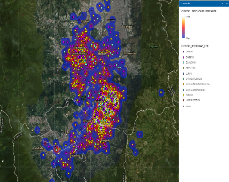
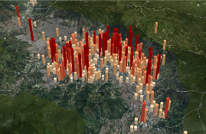
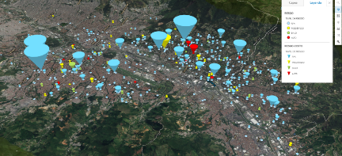
4. Delimitación Territorial del MIAS
Implementación del modelo en cada Territorio de acuerdo con diagnostico poblacional y sus determinantes de riesgo
Mediante plataformas de Inteligencia Geográfica para georreferenciar toda la población en cada territorio relacionada con la red de prestadores y con la información de todos los determinantes epidemiológicos y demográficos en la coordenada de cada paciente para tomar decisiones.
Prioridad: Tener en el radar los pacientes que se encuentran en la punta de la pirámide en cada territorio.
Fuente: Sistema Inteligencia geográfica Grupo Afín

Slide 29
5. Redes integrales de prestación de servicios de Salud RIPSS
“Conjunto articulado de prestadores de servicios de salud que conforman una organización funcional con un componente primario y componentes complementarios con el fin de garantizar el acceso, la atención oportuna, continua, integral y resolutiva a la población”
Fuente: Ministerio Salud Colombia 2016

Slide 30
5. Redes integrales de prestación de servicios de Salud
Entidad territorial
EAPB
IPS
Garantizar acceso efectivo
Procesos de atención y gestión clínica
Desarrollo de capacidades, vigilar y supervisar

Slide 31
6. Redefinición del rol del asegurador
Identificación, clasificación, análisis de riesgo individual.
Monitoreo de proceso, vigilancia y evaluación de resultados
Definir Grupos de Riesgo
Mejoramiento de la capacidad técnica en todos los Niveles.
Gestión de la Información
Definir Rutas Integrales de Atención
Gestión de la Demanda
Organizar red de servicios y su modalidad de contratación.
Fuente: Diseño propio

Slide 32
Propuesta de pago de acuerdo con gerenciamiento de la salud individual y colectiva en los territorios. Las IPS que presten Servicios de salud con enfoque de Gestión de riesgo y con Indicadores de resultados en eficiencia, efectividad
7. Redefinición del sistema de incentivos
Impacto en el desempeño del modelo de Atención (MIAS)
Fuente: Propia del autor

Slide 33
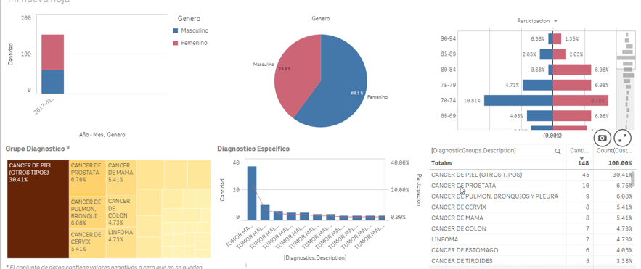
8. Requerimientos y procesos del sistema de Información
Requerimientos para el Modelo de atención integral
con enfoque de riesgo:
- Administrador de base de datos
- Bussiness Intelligence
- Plataforma de inteligencia Geográfica
- CRM para gestión de caso para afiliados de alto riesgo
Y alto costo
Historia clínica única
APP para educación y seguimiento
Telesalud
Fuente: Sistema Bussiness Intelligence Grupo Afín
Sistema robusto de análisis de datos que
permita gestión del dato para generar
información en tiempo real para la toma de
decisiones que involucre cada uno de los
actores de la red de prestación de servicios,
y conectados con la aseguradora responsable
en cada territorio.

Slide 34

9. Fortalecimiento del recurso humano en salud
La educación al servicio del modelo de Gestión de Riesgo
La falta de conocimiento en procesos, procedimientos, guías clínicas y normas básicas de funcionamiento en red de prestación de servicios y rutas de atención de todos los actores involucrados, tiene gran impacto negativo sobre los resultados en salud y finanzas de las Aseguradoras.
Cada EPS debe tener su propia escuela de educación continua presencial y Virtual
Fuente de la imagen : https://es.eyeforpharma.com/ventas-y-marketing/enfoque-centrado-en-el-paciente-es-el-unico-camino

Slide 35

9. Fortalecimiento del recurso humano en salud
Plataforma de educación virtual
La educación continua debe ser obligatoria para todos los actores especialmente prestadores de servicios de la red .
Territorios saludables
Red de conocimiento para obtener resultados en salud.

Slide 36

9. Fortalecimiento del recurso humano en salud
9. Fortalecimiento del recurso humano en salud
Equipo Multidisciplinario
Salud familiar
Liderar proceso de atención
Mejoramiento de capacidad resolutiva del equipo
De atención primaria

Slide 37
Retos de investigación e innovación
Como establecer la rectoría del sistema de salud
Fortalecimiento de los sistemas de información efectivos y eficientes
Estrategias para garantizar la sostenibilidad financiera del sistema
Mecanismos efectivos de transferencia del conocimiento en salud pública
Gestión eficiente de los recursos humanos en salud
Investigación en acceso, utilización y garantía de la calidad en prestación de servicio

Slide 38
10. Fortalecimiento de la innovación, investigación y apropiación del conocimiento.
Potencializar al máximo la alianza con todos los actores (universidades, industria farmacéutica y las IPS de la red de prestadores), no solo para la gestión en la atención , también para involucrar innovación, Investigación , producción de conocimiento para diseño e implementación de modelos de Atención más allá de la línea base propuesta por el Ministerio de Salud .
¡Desde las EPS y las IPS liderar área de Investigación Y desarrollo y definir plan estratégico para lograr modelos ajustados a las Verdaderas necesidades de los Territorios!
Fuente: Propia del autor

Slide 39
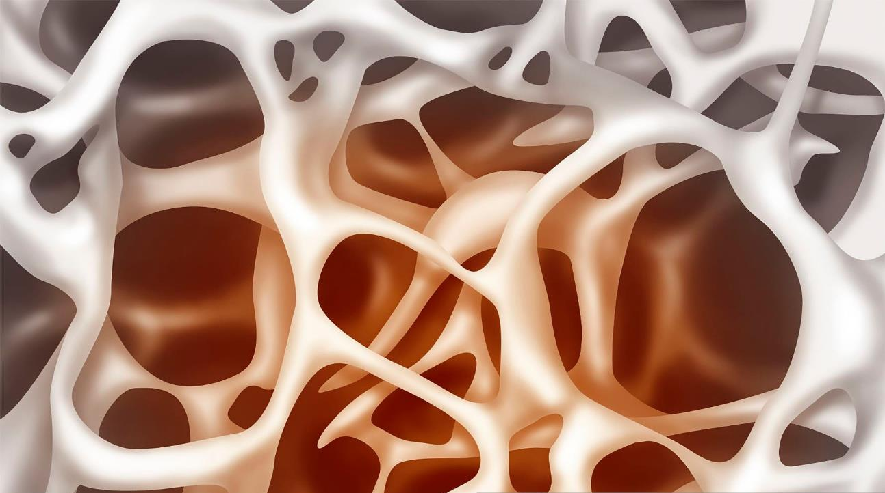
¿Que responsabilidades tienen los diferentes actores involucrados en gestión de riesgo para Osteoporosis?
¿Como operativizar Redes integradas y Rutas de atención para la atención?

Slide 40
Conclusiones

Slide 41
Por la alta prevalencia, alta carga de la enfermedad, transición demográfica de la población y el impacto en calidad de vida, la osteoporosis es un problema de Salud Publica.
El paciente con osteoporosis con frecuencia es pluripatológico, polimedicado y con alta fragilidad, esta concomitancia ubica este grupo de personas en la punta de la pirámide de riesgo
De acuerdo con referentes internacionales para la gestión integral de riesgo para pacientes crónicos, la atención integral implica modelos costo efectivos como gestión de caso para el abordaje de este grupo poblacional
La historia natural de la enfermedad, permite la comprensión del modelo de gestión de riesgo en osteoporosis para el diseño de programas de impacto en la evolución del problema de salud
En Colombia, el Modelo de Atención Integral en Salud, tiene como punto de partida la atención primaria. En la implementación del modelo, el uso de tecnologías de la información para facilitar el acceso al conocimiento y la educación a personal de salud, será factor clave de éxito para el diagnostico temprano de la patología y la prevención de fracturas de los pacientes .

Slide 42
Referencias bibliográficas
1.https://www.iofbonehealth.org/sites/default/files/media/PDFs/Regional%20Audits/2012-Latin_America_Audit-Colombia-ES_0_0.pdf
2.https://www.segg.es/institucional/2017/02/23/en-espa%C3%B1a-la-osteoporosis-afecta-a-3-millones-y-medio-de-personas
3.http://caracol.com.co/programa/2017/09/08/sanamente/1504900428_897168.html
https://healthy.kaiserpermanente.org/
5.País Vasco: transformando el sistema de salud . Comunidad Autónoma del País Vasco Departamento de Sanidad y Consumo de Sanidad y Consumo. 2012
6..https://www.osakidetza.euskadi.eus/contenidos/informacion/documentos_cronicos/eu_cronic/adjuntos/EstrategiaCronicidad.pdf
7.https://www.minsalud.gov.co/sites/rid/Lists/BibliotecaDigital/RIDE/DE/01-pais-mias-capacitacion-sectorial.pdf

